Slide 1

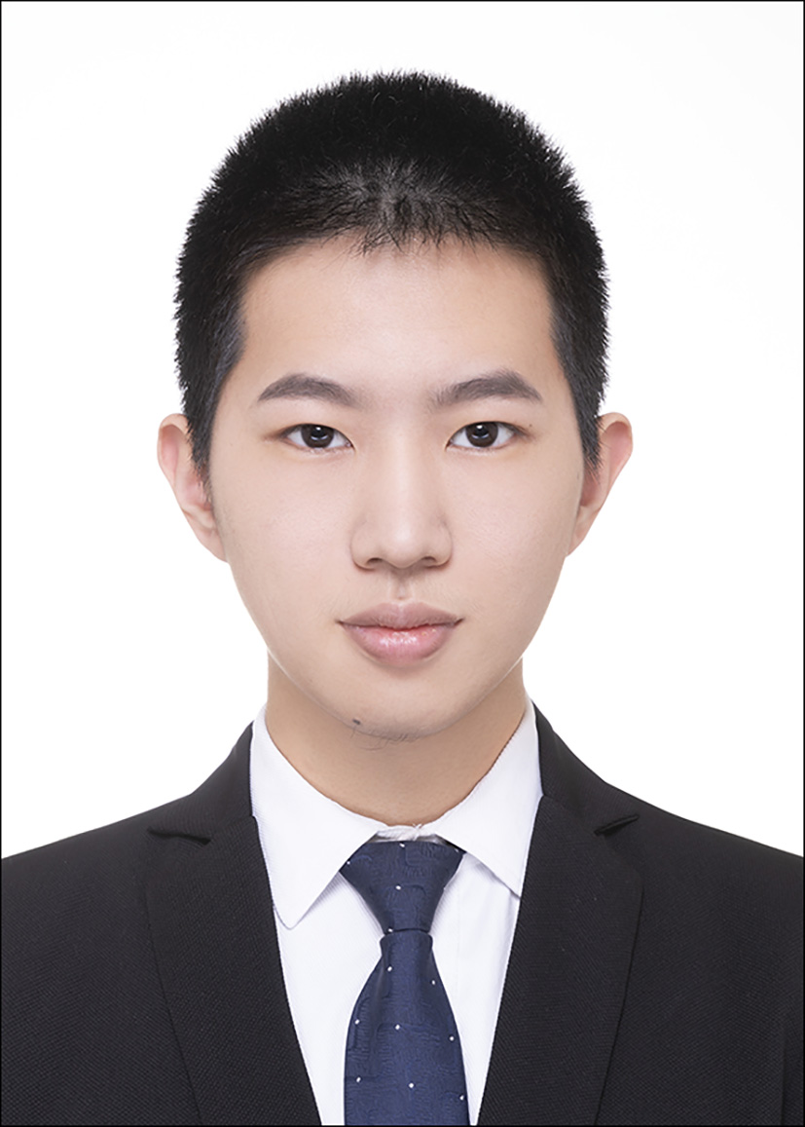
请插入正面免冠大头照or生活照（能看清五官）
部门：结构软件开发
职位：c++开发工程师
Base地：北京
家乡：四川
星座：双子座
兴趣爱好：篮球,League of Legends
姓名
自我介绍
大家好，我叫蒲照寰，毕业于河北工业大学物联网工程专业，很高兴加入盈建科大家庭，希望能在未来的日子里和大家在成为工作上的好搭档，生活中的好朋友。

